Slide 1
التعليم هو تعاون بين المنزل والمدرسة

Slide 2
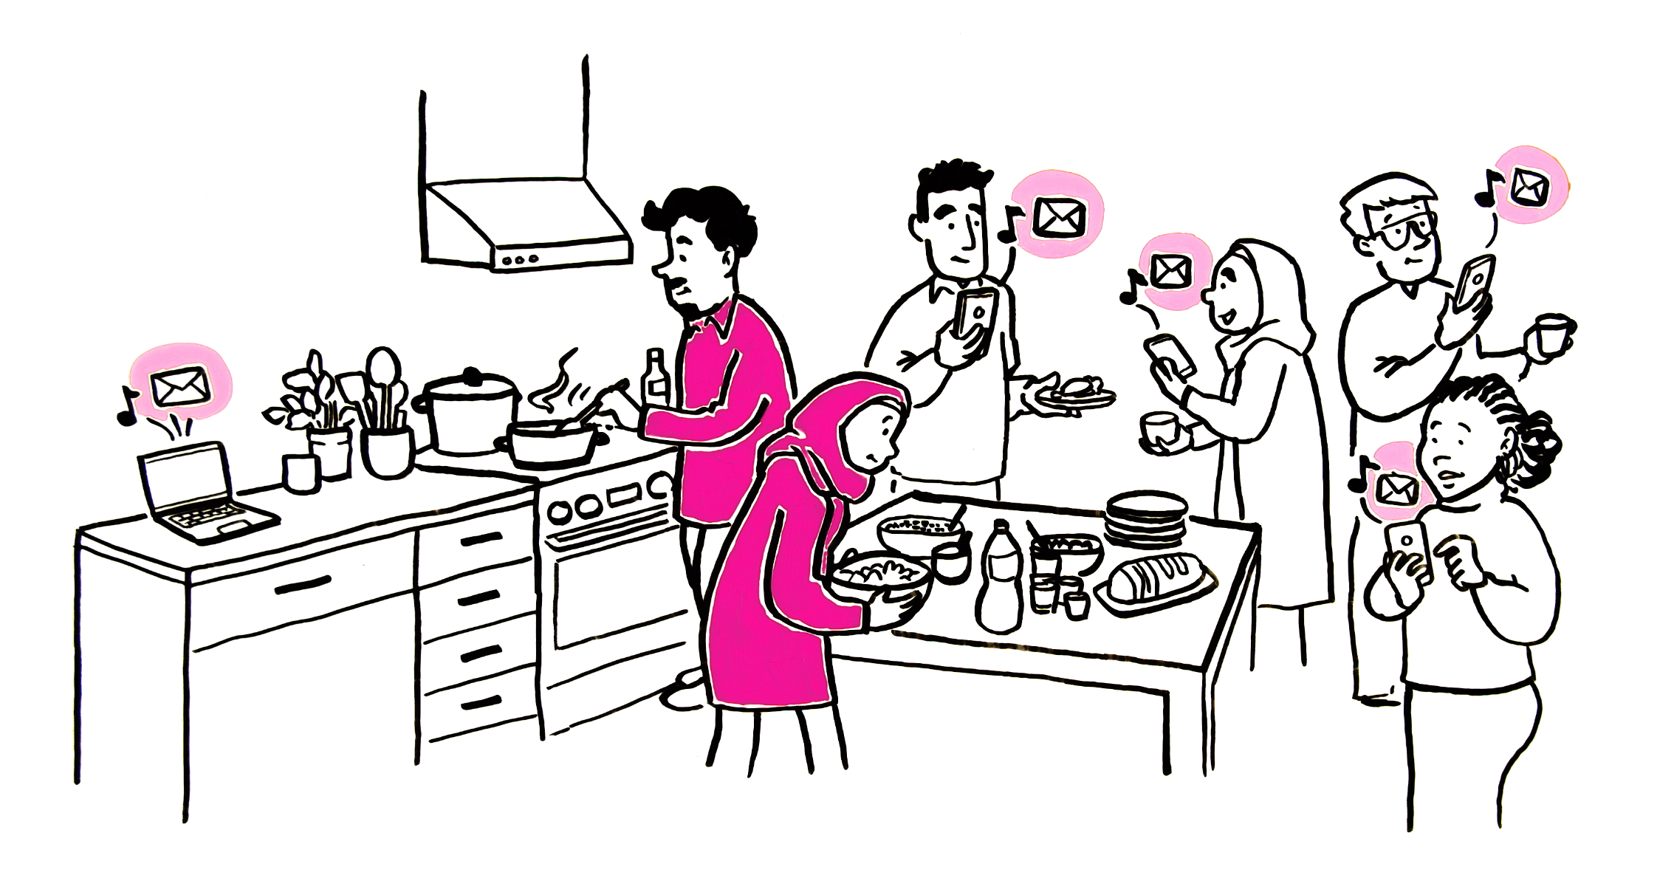
اعتقدت أن هناك مشاكل في تعليم طفلي عندما كنت أتلقى رسائل غالبًا من المعلم.
سرعان ما علمت أن جميع الآباء يتلقون اتصالًا منتظمًا من المدرسة.

Slide 3
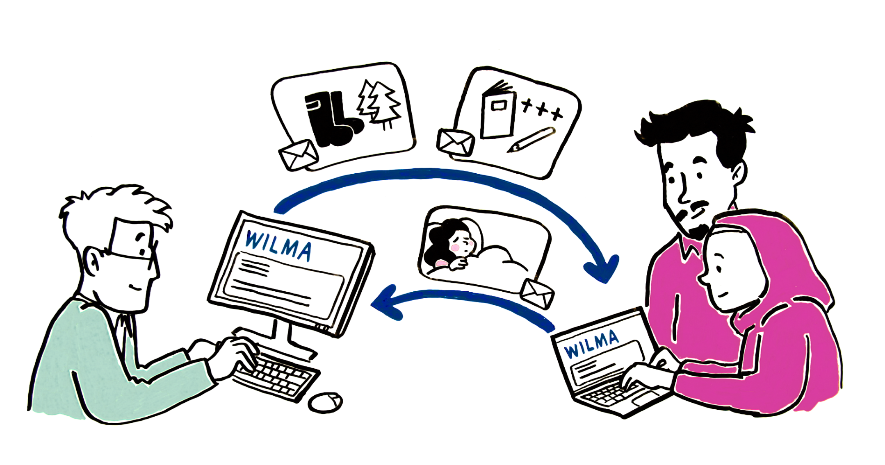
عادة، يرسل المعلمون رسائل Wilma الإلكترونية.
يتحدثون، على سبيل المثال، عن أيام الرحلات والتقدم الحاصل في الدراسة.
وانا أيضا أرسل رسائل Wilma إلى المعلم، على سبيل المثال، إذا تمرض طفلي وبقي بقي المنزل.

Slide 4
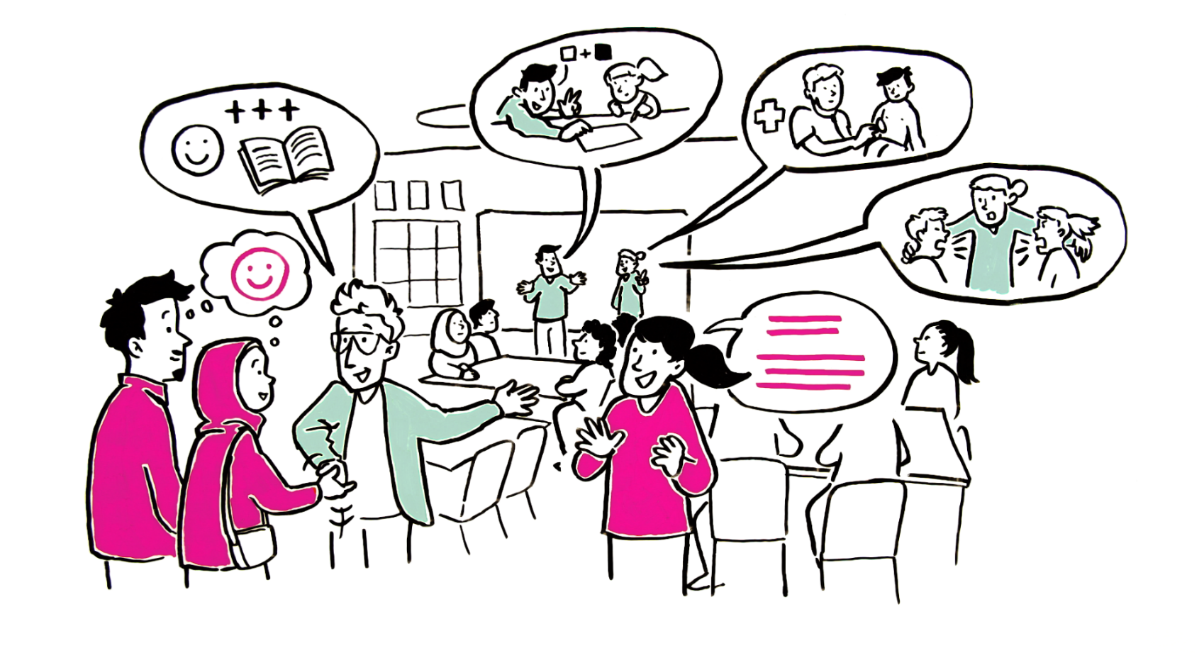
تنظم معظم المدارس أمسيات الإباء والامهات.
هناك قابلت آباء آخرين، وتلقيت معلومات مهمة عن المدرسة.
سمعت أيضًا أن جميع الأطفال يتلقون الدعم للتعلم والرفاهية عند الحاجة.
أحصل أيضًا على مساعدة الترجمة في المدرسة، لأنني لا أتحدث إلى المعلم جيدًا باللغة الفنلندية حتى الآن.

Slide 5
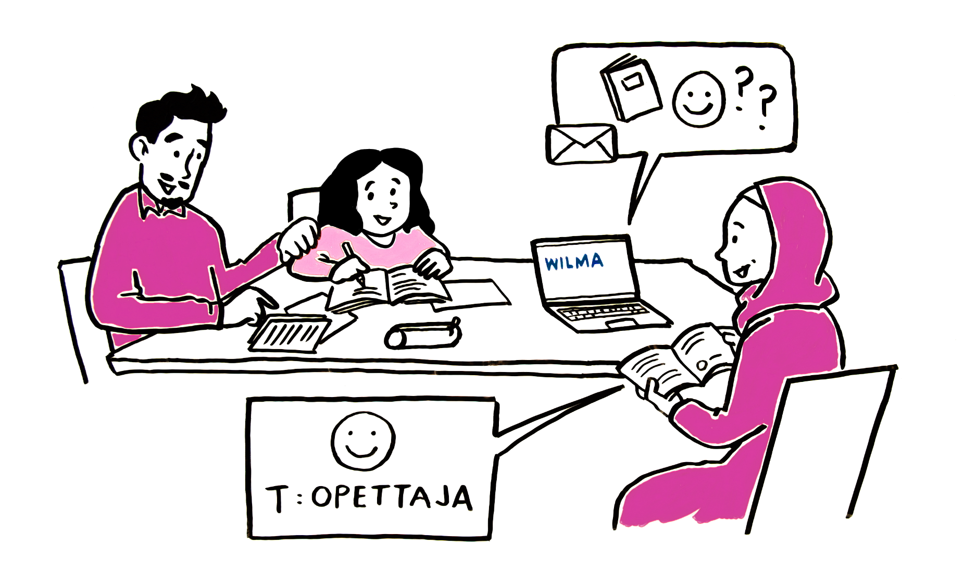
لقد وجدت أن أطفالي يستفيدون من كونهم على اتصال نشط مع المدرسة والمعلمين.
إذا كانت هناك تحديات في التعلم، فسيكون من الأسهل بالنسبة لي مساعدة طفلي.
التشجيع معا يحفز الطفل على الدراسة والقيام بالمهام.

